Slide 1

软件质量保障与测试
实验课1 GTest测试实践
帅子琦
武汉大学 计算机学院
Email：szq@whu.edu.cn

Slide 2
自动化测试实践
形式
实验报告文档（为避免显示混乱，统一转换为 .pdf 格式）
命名为 [EXP01]_学号_姓名.格式 ，例如 [EXP01]_2012345678_喜羊羊.pdf
将作业以邮件附件的形式发送至助教（姚梦园）邮箱 2025282110223@whu.edu.cn
截止时间 5 月 15 日（星期五）23:59！

Slide 3
自动化测试实践
实验描述
设计测试用例配合 gtest 测试，并使用 Clang 的覆盖率分析模块分析著名 C 语言开源程序 cJSON
cJSON 介绍
CJSON 库是一个轻量级的 C 语言 JSON 解析库，它提供了简单易用的 API 来处理 JSON 数据，广泛应用于嵌入式系统、移动设备及 Web 后端服务中。其设计目标是高效、稳定、占用资源少，因此它不依赖于外部库，拥有独立的内存管理。

Slide 4
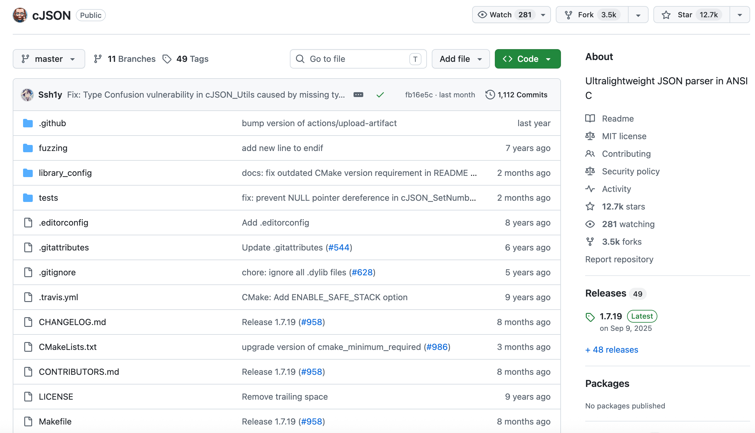
自动化测试实践
Notes:
华为鸿蒙系统

Slide 5
自动化测试实践
评分标准
所有成绩之和最高得分 100 分，不溢出。
实验结果（80 分）：函数覆盖率 100%，行覆盖率/分支覆盖率 90% 以上，MC/DC 覆盖率 60% 以上，得 80 分；行覆盖率或者分支覆盖率有一项 50% 以下，MC/DC 覆盖率 40% 以下，将被判为 0 分；按照比例给分。如果确实不能达到，可在报告中说明原因，酌情给分。
实验报告（20 分）：根据报告质量进行评分。

Slide 6
自动化测试实践
加分项
加分项最高 10 分
鼓励结合 LLM 自动生成单元测试用例，需结合实际测试体验撰写测试体会，包括但不限于：
LLM 生成测试正确率如何？
LLM 生成的测试有什么特点？
如何构造提示词，以优化测试用例质量？
是否有某些代码行难以被 LLM 测试覆盖？原因？
... ...

Slide 7
自动化测试实践
实验步骤
使用 Clang 编译 cJSON 时进行覆盖率插桩，构建插桩好的静态库 libcjson.a
编写 gtest 测试文件，构建测试用例（可考虑结合 LLM）
编写构建文件 Makefile，对 libcjson.a 进行测试
撰写测试报告

Slide 8
自动化测试实践
实验提交注意事项
文件目录（exp1）
cjson_gtest
Makefile：自动化软件项目的清理（封装为命令make clean）、编译和执行过程（封装为命令make html）
cJSON：被测程序的代码仓库
test_cjson.cpp：gtest 测试源代码文件
EXP01_2012345678_xxx.pdf：xxx 为自己姓名，测试报告

Slide 9
自动化测试实践
生成 cJSON 的静态库
make libcjson.a CC=clang CFLAGS="-O0 -g -fprofile-instr-generate -fcoverage-mapping -fcoverage-mcdc"
-fprofile-instr-generate：在编译结果中插入运行时计数器，使程序执行时生成 .profraw 原始覆盖率数据
-fcoverage-mapping：生成源码位置到覆盖率计数器之间的映射信息，使 llvm-cov 能把 .profraw/.profdata 数据还原成源码级覆盖率报告
-fcoverage-mcdc：启用 MC/DC 覆盖率插桩

Slide 10
自动化测试实践
使用 Makefile 封装编译运行命令（参考）
make clean（清理操作命令，删除生成的文件，保证干净点环境）
rm -rf test
make html（编译执行命令，生成 html 格式的覆盖率报告）
# 编译gtest测试代码并链接（test_cjson.cpp）
clang++ -O0 -g -fprofile-instr-generate -fcoverage-mapping –I /path/to/gtest/include -c test_cjson.cpp -o test_cjson.o
clang++ -O0 -g -fprofile-instr-generate -fcoverage-mapping –I /path/to/gtest/include test_cjson.o /path/to/libcjson.a –L /path/to/gtest/lib -lgtest -lgtest_main -lpthread -o test_cjson
# 运行测试
./test_cjson

Slide 11
自动化测试实践
使用 Makefile 封装编译运行命令（参考）
# 合并覆盖率数据（可选）
llvm-profdata merge -sparse default.profraw -o example.profdata
# 生成文本报告
llvm-cov report ./test_cjson -instr-profile=example.profdata ./example.c
# 生成HTML报告
llvm-cov show ./test_cjson -instr-profile=example.profdata -format=html -output-dir=./output -show-line-counts-or-regions -show-branches=count /path/to/cJSON.c

Slide 12
GTest 示例
TEST(CJSONTest, ParseSimpleObject) {
const char *json = "{\"name\":\"Alice\",\"age\":18}";
cJSON *root = cJSON_Parse(json);
ASSERT_NE(root, nullptr);
cJSON *name = cJSON_GetObjectItem(root, "name");
cJSON *age = cJSON_GetObjectItem(root, "age");
ASSERT_NE(name, nullptr);
ASSERT_NE(age, nullptr);
EXPECT_TRUE(cJSON_IsString(name));
EXPECT_TRUE(cJSON_IsNumber(age));
EXPECT_STREQ(name->valuestring, "Alice");
EXPECT_EQ(age->valueint, 18);
cJSON_Delete(root);
}

Slide 13
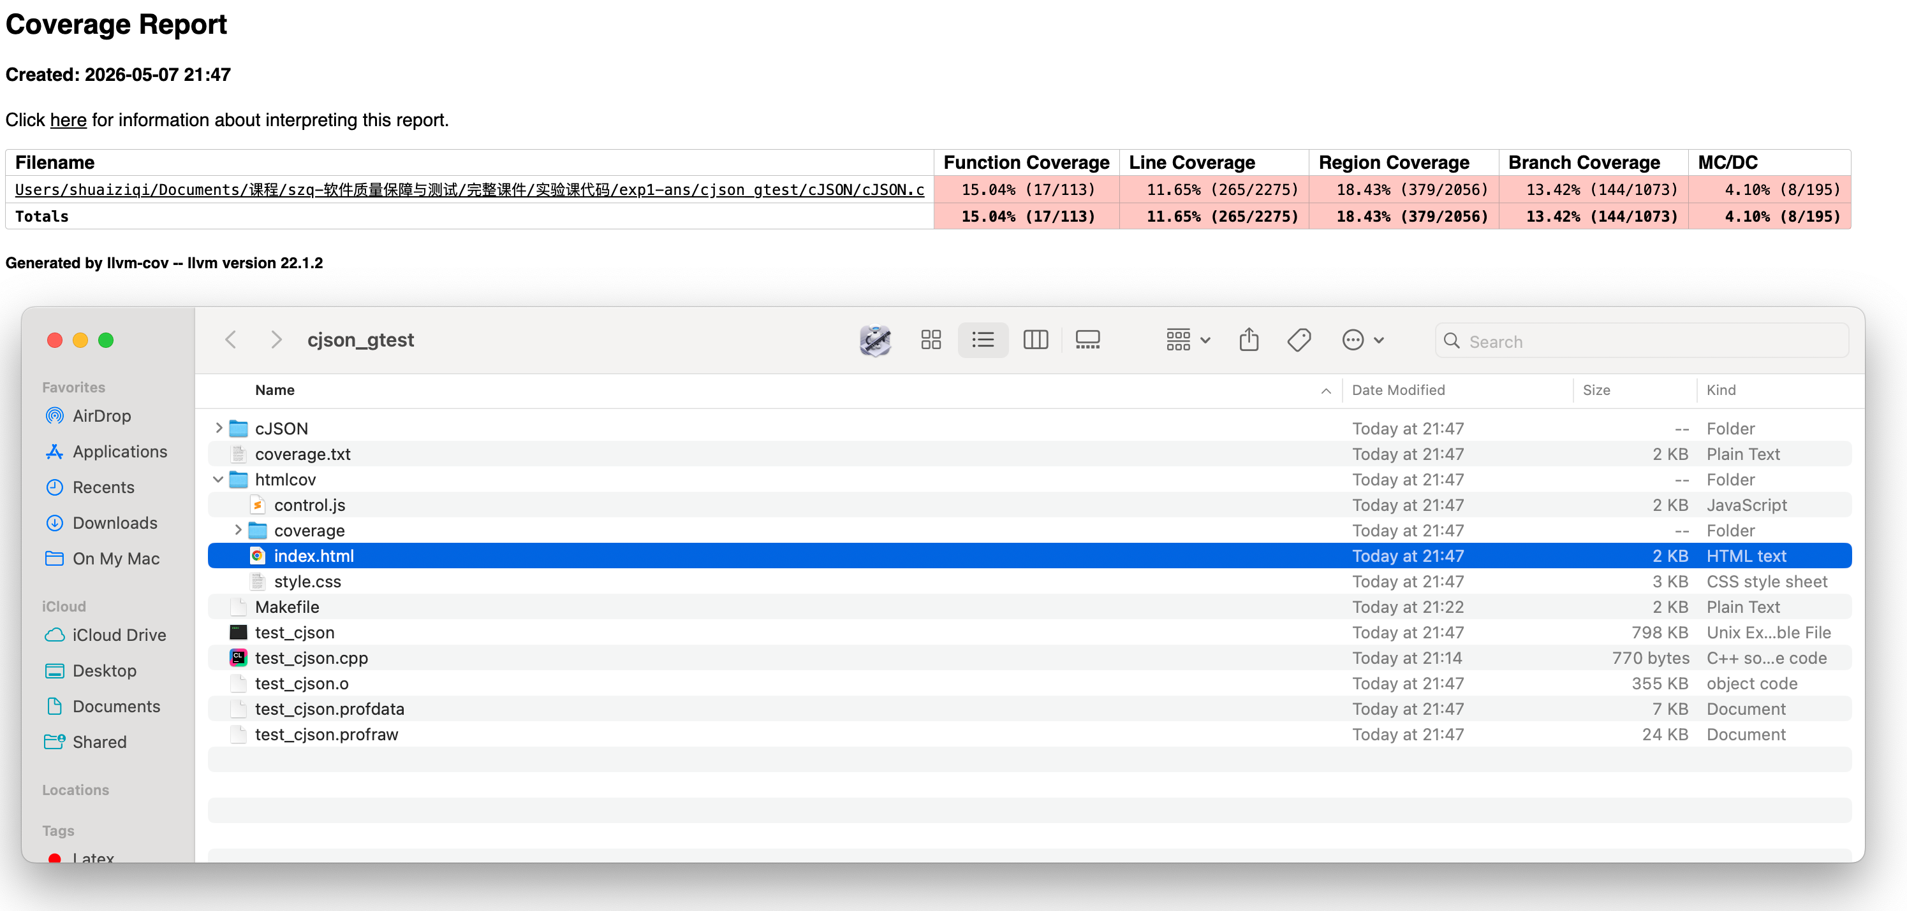
GTest 示例

